Slide 1
客户技术交流
本体驱动的灌区世界模型
从语义一致到可审查的条件推演
面向灌区状态认知、方案比较与调度辅助的系统设计
本体 负责确定对象、关系、状态与动作语义； 世界模型 负责在约束下推演状态变化。
技术交流材料 | 2026年8月14日
Proposal only · 人工审查 · 不直接控制设备

Slide 2
01
我们建议建设的不是另一个黑箱预测器
目标是把业务语义、状态推演和责任链放到同一套可验证机制中
语义骨架
状态推演
治理出口
本体
世界模型
Proposal
确定系统在谈论什么
计算条件变化会带来什么
把结果交给有权人员审查
• 稳定对象与权威拓扑
• State / Action / Constraint 合同
• 单位、时间、空间、来源与版本
• 自然语言落到确定的 Object + Link
• 冻结当前状态、外部驱动与候选动作
• 守恒、容量、时延与专业模型
• 比较未来状态、缺口和风险
• 学习模型只在独立验证后作为增量
• 候选动作、结果、风险与适用范围
• 数据、模型、规则和运行版本
• 可批准、驳回、修改与过期
• 一期不直接触发闸门或泵站
三者缺一不可：本体保证语义确定，世界模型负责条件推演，Proposal 保留组织责任。
本体驱动的灌区世界模型 · 客户交流材料
02

Slide 3
02
从四个高频问题开始，而不是从算法名称开始
一期优先选择可获得数据、可建立基线、可由调度人员复核的场景
1
状态看不全
2
方案比较慢
3
结果难追溯
4
经验难复用
观测分散、缺测与时间错位，当前水量和供水缺口难统一判断
来水、设备或需求变化后，需要反复手工核算多个配水方案
方案依据、模型版本、规则和人工修改散落在不同记录中
调度经验未沉淀为可查询的对象、规则、案例与证据
一期目标
看得清
算得明
审得过
接得上
统一对象、状态与质量
同条件比较有限候选
Proposal 全链路可追溯
衔接台账、报表与工单
验收基线
与现行规则或人工方案做同任务、同时间窗比较；页面可用不等于模型有效。
本体驱动的灌区世界模型 · 客户交流材料
03

Slide 4
03
本体的核心价值：形成可计算、可治理的语义合同
本体回答“是什么、连到哪里、允许做什么、证据来自哪里”，但不替代水动力计算
Object
Link
State
水源、渠段、闸门、量测点、田块、管理分区
upstreamOf、controlledBy、observedBy、supplies
事实 / 估计 / 情景状态；时间、单位、质量与版本
Action
Constraint
Evidence
开度、配水比例、启停、时段；对象、范围与权限
容量、水权、最低保障、时窗、设备与安全规则
数据来源、模型版本、适用域、审核与回执
关键控制：空间相交或名称相似不能自动认定为水力连通；权威拓扑必须核验、发布并版本冻结。
本体驱动的灌区世界模型 · 客户交流材料
04

Slide 5
04
本体如何进入运行链路：不是展示标签，而是约束每一步
自然语言只负责表达意图；对象解析、数据访问和计算调用必须落到已注册合同
问题
Grounding
Object + Link
状态快照
Function
Proposal
未来24小时 来水下降20%
范围 / 时间窗 指标 / 对象类型
R1 → C1 C2/C3 → D1/D2
事实 + 估计 质量 + 版本
守恒 / 时延 专业模型 / 规划
动作 + 结果 风险 + 证据
允许的路径
确定性检索对象和关系 → 读取有来源的状态 → 调用注册函数 → 生成待审核 Proposal
禁止的捷径
LLM 直接猜对象、拼 SQL、绕过函数合同或直接生成设备指令
LLM 是交互与编排入口，不是数据真实性、模型有效性或操作权限的来源。
本体驱动的灌区世界模型 · 客户交流材料
05

Slide 6
05
世界模型的核心价值：在明确条件下推演未来状态
不预测像素；围绕灌区对象、网络关系和状态变量回答“如果这样做，会怎样”
Sₜ₊₁ = F(Sₜ, Uₜ, Wₜ, θ | G, C)
条件推演 ≠ 因果证明
动作收益需要历史回放、影子运行、对照设计或现场试验支持。模型只在已声明条件和适用域内给出结果。
当前状态 候选动作 外部驱动 模型参数 拓扑关系 约束
输出不是一句答案，而是未来状态轨迹、约束结果、不确定性与适用范围。
到田水量
传播过程
约束校核
比较指标
各灌溉单元的供给与缺口
时延、水位/流量或根区水分轨迹
容量、最低保障、水权与动作合法性
公平性、能耗、风险与现行方案差异
模型有效性的前提：状态可识别、参数可校准、守恒可检查、独立时间窗可验证。
本体驱动的灌区世界模型 · 客户交流材料
06

Slide 7
06
世界模型的实现机制：可信主线优先，学习模型按证据升级
Geospatial Kernel 提供时空状态与算子执行基础，但与 JEPA 没有天然的架构等价关系
状态估计
多源观测对齐、缺测处理、事实/估计状态分离、不确定性
模型门禁
1
可识别性
守恒与专业模型
水量平衡、渠系时延；按数据条件选择 1D 水动力、渠池、根区水量平衡、FAO-56 等
2
守恒与稳定性
3
独立窗口精度
规划与筛选
规则、网络流、MILP / MPC 或适用搜索；先剔除硬约束违规方案
4
速度与成本增益
5
适用域与失败保护
学习型增量
降阶、图时空、神经算子或 JEPA 仅在同任务独立验证显示增益后进入
正确路线不是“Kernel 或 JEPA 二选一”，而是先建可信计算基线，再让学习模型在严格基准上证明增量。
本体驱动的灌区世界模型 · 客户交流材料
07

Slide 8
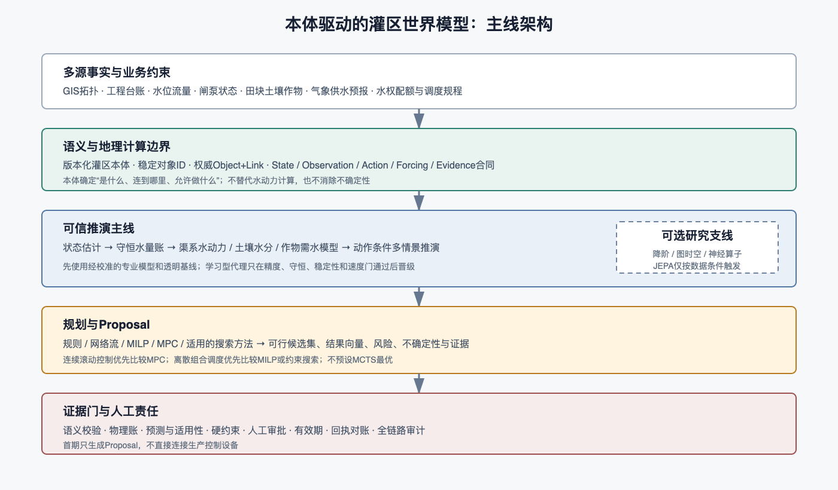
07
本体与世界模型如何形成一条可审查闭环
本体确定计算边界；状态估计冻结输入；模型推演结果；Planner 比较候选；人工承担决策责任
边界判定
本体
不计算水如何传播
世界模型
不决定组织权限
Planner
不把搜索结果称为全局最优
LLM
不直接接触原始库或设备
人工
审查适用性并保留最终决定
闭环价值：每个结果都能回答“用了什么对象、状态、规则、模型和审核意见”。
本体驱动的灌区世界模型 · 客户交流材料
08

Slide 9
08
Proposal 把计算结果转化为可承担责任的候选方案
动作与执行分离：模型产生 Proposal，有权人员审查，现有系统负责后续工单或控制流程
Proposal #IRR-20260814-003 · v2
待人工审查
通过
记录审核意见，不触发设备
问题与范围
T+0~24h；R1-C1-C2/C3-D1/D2-F1~F4
冻结输入
ontology 0.1-demo · state snapshot v0.1 · scenario v0
退回
候选动作
西支渠时段后移 6h；东/西分配比例调整为 45% / 55%
补充现场规则、状态或证据
结果摘要
到田量、缺口、尾端保障、公平 CV、容量违规、水量账
限制与风险
合成参数；未校准；不代表真实灌区收益
阻断
硬约束违规、输入失效或越权
有效期
仅限本次场景快照；状态或规则变化后必须重新运行
审查记录、修改版本和后续回执共同构成 Evidence。
本体驱动的灌区世界模型 · 客户交流材料
09

Slide 10
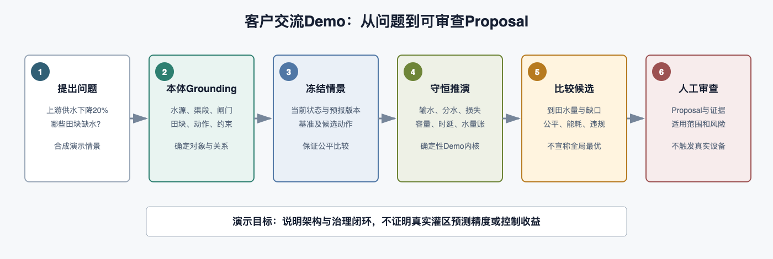
09
今天的 Demo：真实服务架构，合成业务场景
用于证明语义、推演、Proposal 与审核机制已经连通；不用于证明真实灌区预测精度
后端权威运行
场景、公式、运行版本与审计在服务端
API 驱动前端
参数、运行、回放与审核通过接口交互
当前边界
合成参数 · 未校准 · Proposal only
本体驱动的灌区世界模型 · 客户交流材料
10

Slide 11
10
面向真实项目的系统结构：可替换数据与模型，不重写业务闭环
一期把演示内核替换为客户数据、经校准模型和持久化审计；设备控制仍保持隔离
业务交互
应用服务
计算运行时
数据与治理
自然语言问题
Ontology API
状态估计
GIS 与工程台账
渠系与状态视图
Snapshot Service
守恒与专业模型
时序观测与预报
方案对比
Scenario Run
Planner / Solver
规则 / 水权 / 工单
Proposal 审核
Proposal / Audit API
模型门禁与 Evals
版本、来源与权限
控制隔离：Proposal API 与设备 Action API 分离；一期仅提供审查输出，不下发真实控制指令。
本体驱动的灌区世界模型 · 客户交流材料
11

Slide 12
11
真实灌区落地的决定因素是数据合同与现场校准
美国水库数据可用于研发验证，不作为中国灌区业务证据，也不在客户 Demo 中外发
静态与拓扑
动态与外部驱动
规则与运行证据
• 灌区边界、管理分区、渠系方向
• 闸泵、分水口、量测点与控制关系
• 田块、土壤、作物与供水关系
• 流量、水位、闸位、工况与告警
• 气象、降雨、遥感、土壤水分
• 预报发布时间、修订时间与可用时间
• 水权、配额、轮灌、安全与例外规则
• 计划、人工调整、审批与实际过流
• 采纳、修改、驳回原因和事后结果
每条状态至少携带
时间
单位
来源
质量
空间范围
版本
可用时间
历史回放必须只使用当时实际可获得的数据
禁止把事后修订的天气、观测或结果信息带入过去，否则会产生数据泄漏和虚假精度。
本体驱动的灌区世界模型 · 客户交流材料
12

Slide 13
12
建议路线：先数字影子与条件推演，再决定是否扩大自动化
每个阶段以进入条件为门禁；不以功能清单代替数据、模型和运行验证
0
1
2
3
4
5
现场确认
语义与数据
数字影子
条件推演
影子调度
受控试点
场景、对象、指标与边界冻结
Profile、权威拓扑、数据质量
历史/准实时状态与回放
校准模型、候选比较、Proposal
与现行调度并行，不影响生产
明确授权、人工复核、联合评审
一期建议目标
完成 1–3 阶段：权威语义与拓扑、可回放的状态底座、经独立窗口验证的有限场景推演和可审查 Proposal。
跨灌区迁移、JEPA/神经算子、MCTS 与自动控制属于后续研究或受控试点，不作为一期默认承诺。
本体驱动的灌区世界模型 · 客户交流材料
13

Slide 14
13
验收看证据，不看宣传口号
核心标准是同任务比较、适用范围清楚、失败可发现、每一步可追溯
数据与模型
运行与治理
✓
对象、拓扑、单位、时间和来源映射正确
✓
模型精度在独立时间窗评估
✓
缺测、重复、异常与过期状态可识别
✓
Proposal 可追溯、可驳回、可修改、可过期
✓
水量账残差、负存量、超容量可检测
✓
计划、批准、执行与实际结果能够对账
✓
与现行规则或人工基线进行同任务比较
✓
权限、人工确认和审计记录不可绕过
“毫秒级、1000×、全局最优、因果收益”只有在任务口径、硬件、基线和独立试验明确后才可成为指标。
本体驱动的灌区世界模型 · 客户交流材料
14

Slide 15
14
建议今天共同确认七个问题
这些答案决定一期范围、数据准备、模型选择和可验收结果
1
首期最有价值的场景：短期缺口、轮灌调整、故障应对，还是其他问题？
5
哪些结果可以作为建议，哪些必须由特定角色审批？
2
可提供哪些渠系、量测、田块、作物和调度日志？时间跨度和质量如何？
6
是否允许先做历史回放和不影响生产的影子运行？
3
哪些对象与关系已有权威来源，哪些需要现场核验？
7
数据共享、脱敏、部署、审计留存和后续试点有哪些约束？
4
当前方案可行性由谁判断，使用哪些指标、规则和经验？
建议下一步
选择 1 个场景 + 1 个典型渠系 + 1 段可回放历史窗口，完成联合数据审查。
目标不是让模型替代调度人员，而是让每一次方案比较更清楚、更快、更可追溯。
本体驱动的灌区世界模型 · 客户交流材料
15

Slide 16
讨论起点
先把语义和证据做实，
再让模型在边界内变快、变准。
本体
确定对象、关系、状态、动作与证据
世界模型
在守恒、专业模型和约束下推演条件变化
治理闭环
Proposal、人工审查、执行隔离与全链路审计
Q & A
16

